Slide 1
Национальный проект «Демография»
Указ президента РФ от 7 мая 2018г.№ 204
«О национальных целях и стратегических задачах развития Российской Федерации на период до 2024 года»
Национальный проект «Демография»
утвержден президиумом Совета при Президенте Российской Федерации по стратегическому развитию и национальным проектам ( протокол № 3 от 10 сентября 2018г.)
Структура национального проекта «Демография»:
Федеральный проект «Финансовая поддержка семей при рождении детей»
Федеральный проект «Содействие занятости женщин»
Федеральный проект «Старшее поколение»
Федеральный проект «Укрепление общественного здоровья»
Федеральный проект "Спорт - норма жизни"
ИТОГИ 2019 г.

Slide 2
Основные задачи, решаемые национальным проектом «Демография»:
внедрение механизма финансовой поддержки семей при рождении детей;
создание условий для осуществления трудовой деятельности женщин, имеющих детей, включая достижение 100-процентной доступности (к 2021 году) дошкольного образования для детей в возрасте до трех лет;
разработка и реализация программы системной поддержки и повышения качества жизни граждан старшего поколения;
формирование системы мотивации граждан к здоровому образу жизни, включая здоровое питание и отказ от вредных привычек;
создание для всех категорий и групп населения условий для занятий физической культурой и спортом, массовым спортом, в том числе повышение уровня обеспеченности населения объектами спорта, и подготовка спортивного резерва.
ИТОГИ 2019 г.
3

Slide 3
Региональный проект «Разработка и реализация программы системной
поддержки и повышения качества жизни граждан старшего поколения»
(«Старшее поколение» Республика Татарстан)
увеличение ожидаемой продолжительности здоровой жизни до 67 лет.
Цель регионального проекта:
Показатели регионального проекта:
2024 год
Уровень госпитализации на геронтологические койки лиц старше 60 лет на 10 тысяч населения соответствующего возраста
56,1 усл. ед.
Охват граждан старше трудоспособного возраста профилактическими осмотрами, включая диспансеризацию
70 %
Доля лиц старше трудоспособного возраста, у которых выявлены заболевания и патологические состояния, находящихся под диспансерным наблюдением
90 %
Численность граждан предпенсионного возраста, прошедших обучение и дополнительное профессиональное образование
8 106 чел.
ИТОГИ 2019 г.
4

Slide 4
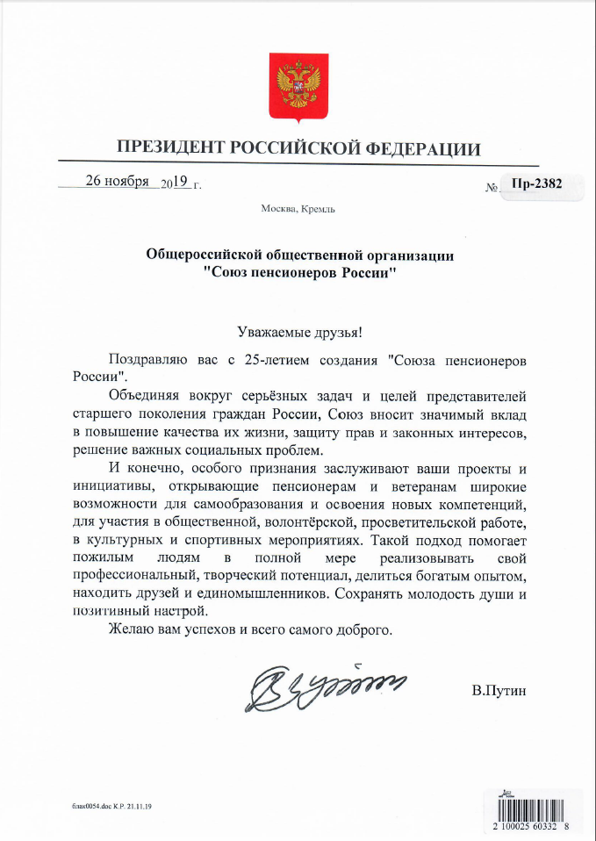
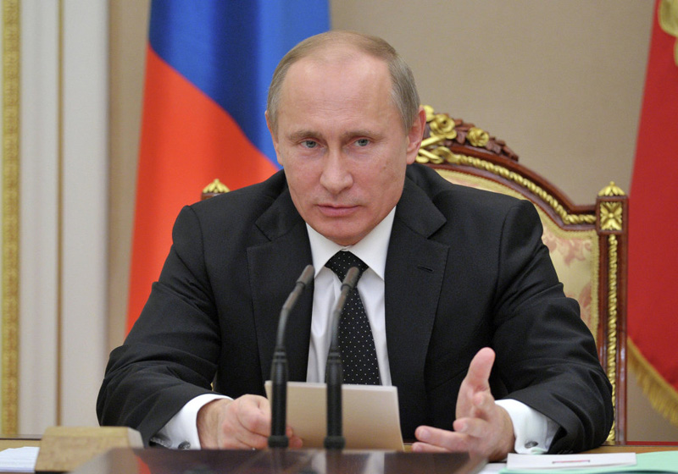
ИТОГИ 2019 г.

Slide 5
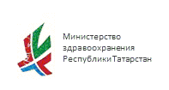
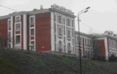
Наши партнеры
Отделение ПФР
по РТ
Министерство
здравоохранения
Республики Татарстан
Зеленодольский филиал
ГАУДО «Центральная специализированная
детско-юношеская шахматная школа олимпийского резерва
имени Р.Г. Нежметдинова
Поволжская государственная академия физической культуры, спорта и туризма
45 муниципальных образований
ИТОГИ 2019 г.

Slide 6
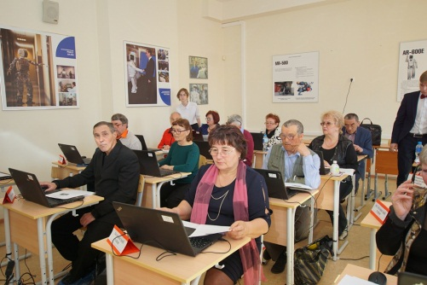
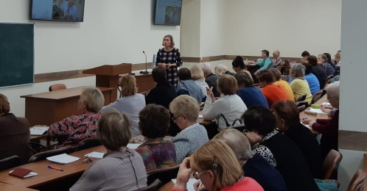
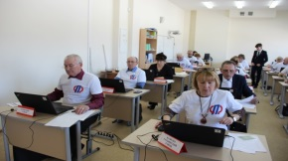
Основные показатели деятельности татарстанского регионального отделения Союза пенсионеров России в 2019 году
Получили юридическую помощь в рамках Дней правовой помощи населению, с участием Уполномоченного по правам человека в Республике Татарстан, общественных помощников в муниципальных образованиях Республики Татарстан | 3 000 чел.
Повысили уровень правовых знаний в 24 Школах правовых знаний в муниципальных образованиях Республики Татарстан | 464 чел.
Прошли обучение в 45 университетах третьего возраста в муниципальных образованиях Республики Татарстан (октябрь 2018- май 2019г.) | 8 258 чел.
Включение граждан старшего поколения в информационное общество: прошли обучение компьютерной грамотности, цифровым технологиям (октябрь 2018 - май 2019г.) | 3 477 чел.
прошли обучение компьютерной грамотности в 35 муниципальных образованиях Республики Татарстан (октябрь - декабрь 2019г.) | 1 045 чел.
участники VIII республиканского конкурса «Компьютер Land: Третий возраст» чел. | 705 чел.
открытие Школ здорового долголетия для граждан старшего поколения в 10 муниципальных образования Республики Татарстан | 933 чел.
ИТОГИ 2019 г.

Slide 7
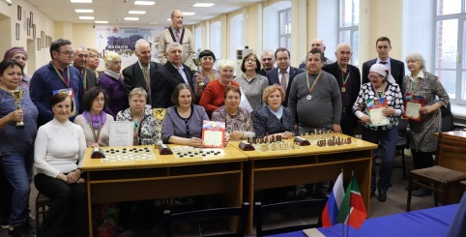
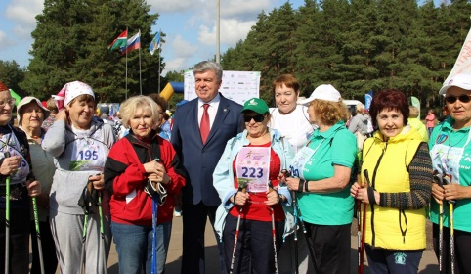
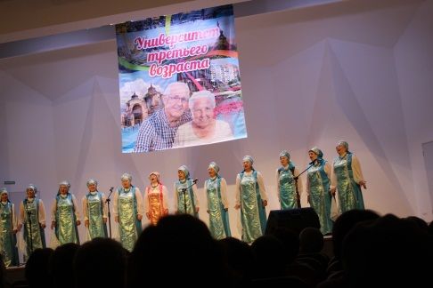
Основные показатели деятельности татарстанского регионального отделения Союза пенсионеров России в 2019 году
Развитие физической культуры и спорта:
проведение IX республиканского темпо турнира по шахматам и шашкам среди пенсионеров «Третий возраст» | 1 752 чел.
проведение IX республиканской Спартакиады пенсионеров «Третий возраст» посвященный 74-й годовщине Победы в Великой Отечественной войне | 4 476 чел.
проведение открытого городского фестиваля скандинавской ходьбы среди старшего поколения в г.Набережные Челны | 500 чел.
проведение III республиканских соревнований по плаванию среди пенсионеров Республики Татарстан «Третий возраст» | 1196 чел.
участие во Всероссийской акции «10 000 шагов к жизни» | 3000 чел.
участие во Всероссийских и республиканских акциях «Лыжня России», «Кросс наций», «Лыжня Татарстана» и «Кросс Татарстана», «День физкультурника», спартакиадах и фестивалях в муниципальных образованиях Республики Татарстан | 6 243 чел.
Развитие культурно-досуговых программ:
проведено 130 культурно-познавательных экскурсий по историческим объектам Республики Татарстан | 2 900 чел.
работают 195 клубов по интересам | 3 649 чел.
прошли обучение по культурно-просветительским программам | 1 248 чел.
ИТОГИ 2019 г.

Slide 8
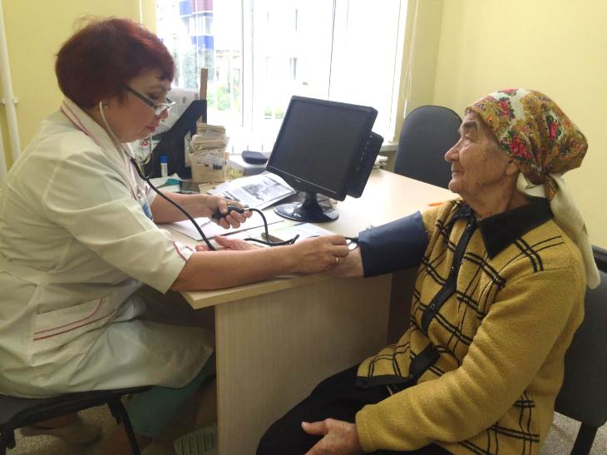
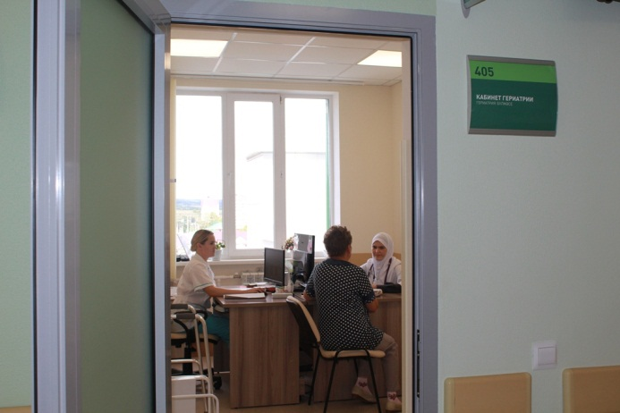
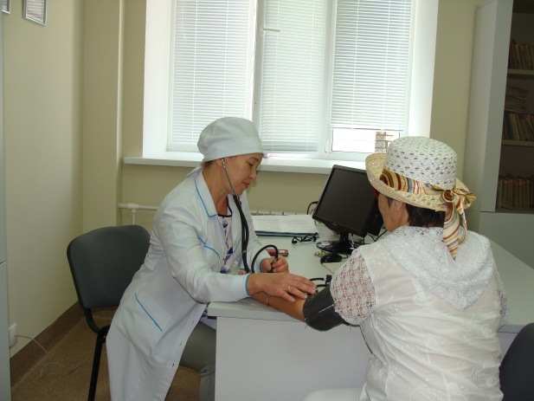
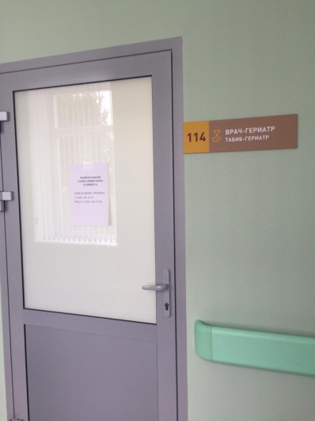
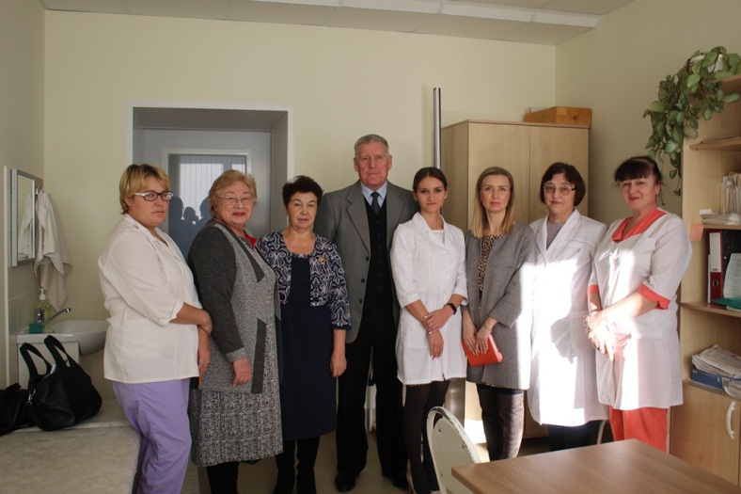
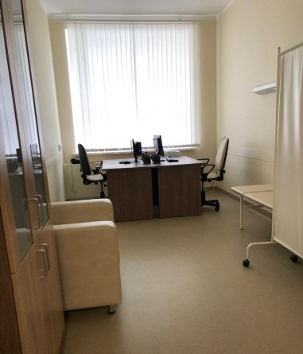
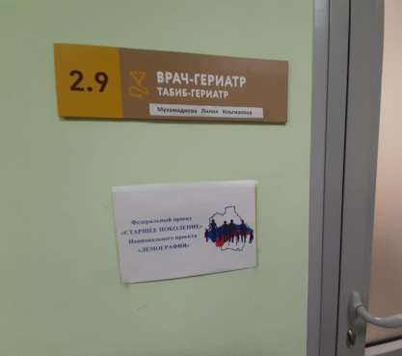
Посещение гериатрических кабинетов
ИТОГИ 2019 г.

Slide 9
Динамика численности членов Союза пенсионеров России
в Республике Татарстан
(по состоянию на 1 декабря 2019 г.)
ИТОГИ 2019 г.

Slide 10
ИТОГИ 2019 г.

Slide 11
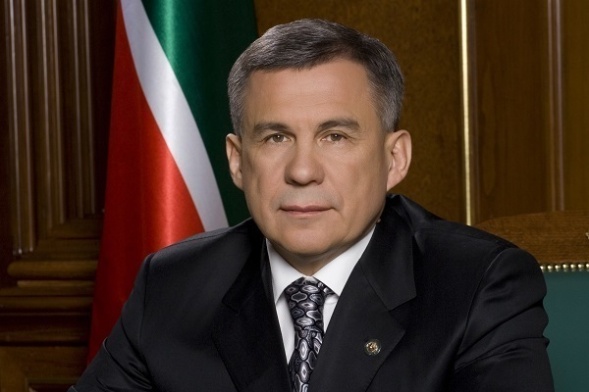
ИТОГИ 2019 г.

Slide 12
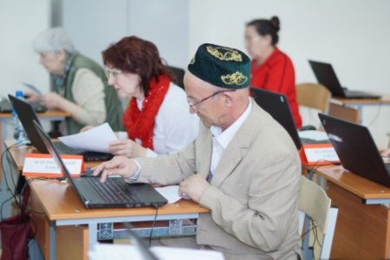
Основные мероприятия Регионального Отделения Союза пенсионеров России по Республике Татарстан в 2020 году, посвященные 100-летию ТАССР и 75-й годовщине Победы в Великой Отечественной войне 1941-1945 г.г.:
ü
Просветительский проект «100 лет ТАССР: история государственности Республики Татарстан; современный Татарстан, культурное наследие татарского народа»;
ü
Республиканский конкурс «Социальный портрет пожилого человека Татарстана»;
ü
Республиканский конкурс по компьютерному многоборью среди пенсионеров «Компьютер Land:Третий возраст» - 2020;
ü
X республиканский темпо-турнир по шахматам и шашкам среди граждан старшего возраста ;
ü
X республиканская Спартакиада пенсионеров «Третий возраст»;
ü
Республиканская оздоровительная акция «10 000 шагов к здоровой жизни»;
ü
IV Республиканские соревнования по плаванию среди граждан старшего возраста;
ü
Республиканский конкурс «Поединок хоров»;
ü
Республиканские соревнования по настольному теннису среди граждан старшего возраста;
ü
Культурно-просветительские экскурсии по историко-культурным объектам Республики Татарстан.
ИТОГИ 2019 г.

Slide 13
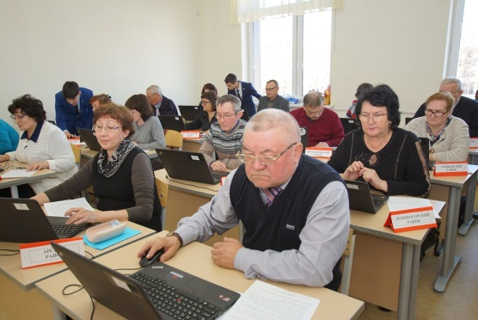
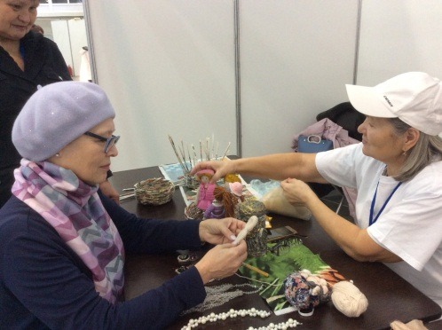
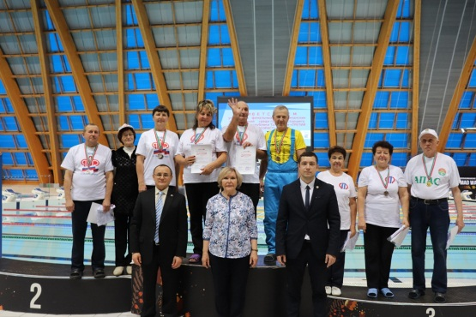
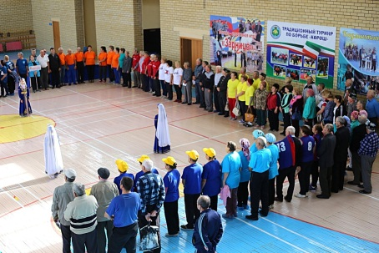
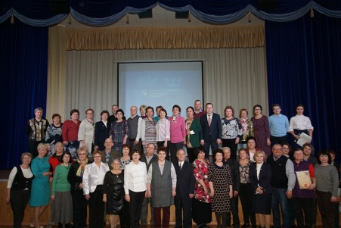
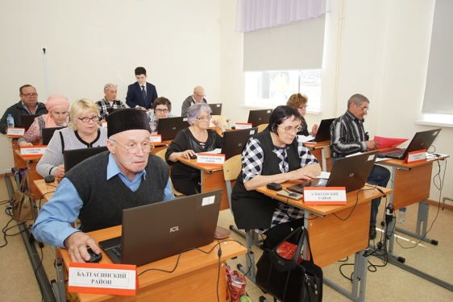
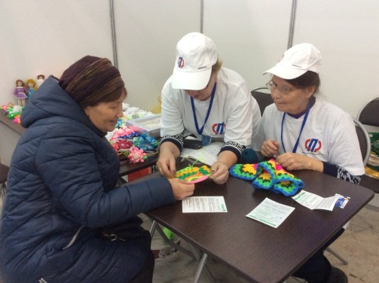
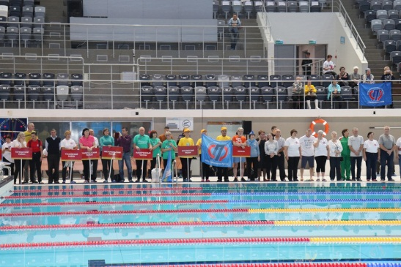
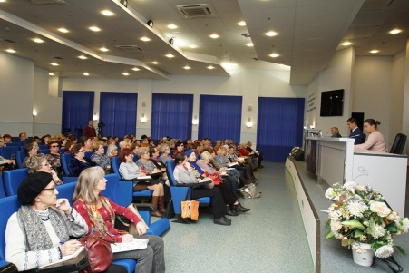
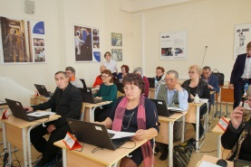
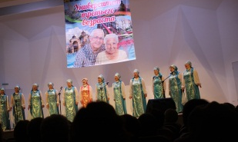
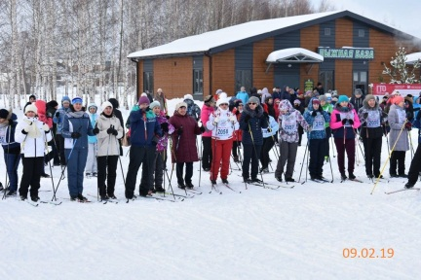
Фотогалерея СПР
ИТОГИ 2019 г.

Slide 14
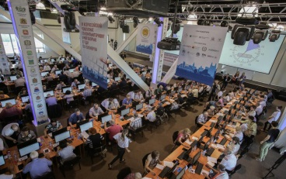
Динамика численности людей пожилого возраста, прошедших
обучение по программе «Основы компьютерной грамотности»
Начало реализации проекта: 2007 г.
Цель: сокращение социального и информационного неравенства среди людей пожилого возраста

Slide 15
Региональный проект «Создание для всех категорий и групп населения условий для занятий физической культурой и спортом, массовым спортом, в том числе повышение уровня обеспеченности населения объектами спорта, а также подготовка спортивного резерва» (« Спорт – норма жизни» Республика Татарстан)
Цель и показатели:
увеличение ожидаемой продолжительности здоровой жизни до 67 лет.
Доведение к 2024 году до 57% доли граждан, систематически занимающихся физической культурой и спортом путем мотивации населения, активизации спортивно массовой работы на всех уровнях и в корпоративной среде, в том числе вовлечение в подготовку и выполнение нормативов Всероссийского физкультурно-спортивного комплекса «Готов к труду и обороне», а также подготовки спортивного резерва и развития спортивной инфраструктуры.
Доля детей и молодежи (возраст 3-29 лет) систематически занимающихся физической культурой и спортом
87,5 %
Доля граждан среднего возраста ( женщины 30-54 года, мужчины 30-59 лет) систематически занимающихся физической культурой и спортом
55,9 %
Доля граждан старшего возраста ( женщины 55- 79 лет, мужчины 60-79 лет) систематически занимающихся физической культурой и спортом
25,0 %
ИТОГИ 2019 г.
16

Slide 16
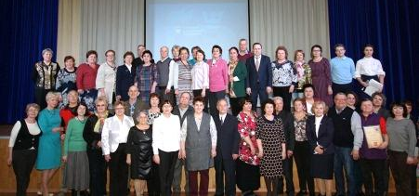
Благодарю
за внимание!

